Slide 1
Detektimi i code smells dhe rekomandimet për refaktorim
Florent Latifi · Mentore: MSc. Altina Salihu
Shkenca Kompjuterike dhe Inxhinieri · UBT
Notes:
Rreth 13 minuta; pyetjet vijnë pas.

Slide 2
Problemi
Pse detektimi i code smells nuk është i zgjidhur
· Një code smell është simptomë dizajni, jo defekt: kodi funksionon, por ndryshimi i tij kushton.
· Përkufizimet janë cilësore. Nuk ka prag të botuar që e pranojnë të gjithë.
· Vetë zhvilluesit profesionistë nuk pajtohen mes tyre për një të katërtën e mostrave.
· Rrjedhimisht «sa i saktë është një detektor» varet nga kundrejt kujt matet.
Notes:
Këtu vendoset pse punimi mat edhe tavanin e pajtimit mes rishikuesve, e jo vetëm saktësinë kundrejt etiketave.

Slide 3
Tri pyetje kërkimore
· PK1 — Sa e saktë është detektimi me strategji metrikash, krahasuar me etiketimet e zhvilluesve profesionistë?
· PK2 — A e përmirëson një model i mësimit të makinës, i trajnuar mbi të njëjtat metrika, saktësinë krahasuar me pragjet fikse?
· PK3 — A mund të aplikohen automatikisht refaktorimet pa shtuar gabime të reja kompilimi, dhe a e heqin erën sipas rimatjes?
Notes:
PK3 pyet vetëm për atë që matet: kompilimin dhe heqjen e erës. Ruajtja e sjelljes nuk matet, dhe kjo thuhet hapur më vonë.

Slide 4
Çka u ndërtua
Tri qasje të pavarura mbi një sistem të vetëm
· A — Strategji detektimi nga literatura (Lanza & Marinescu), me pragje të cituara.
· B — Klasifikues i trajnuar mbi të njëjtat metrika, me etiketat e MLCQ-së.
· C — Motor refaktorimi mbi AST: transformime deterministike, të verifikuara me kompilator.
· Të tria ndajnë një parser, një grup metrikash dhe të njëjtin kod pikëzimi.
Notes:
Theksi: A dhe B pikëzohen me të njëjtin kod. Kjo i bën shifrat e krahasueshme dhe është një nga tri kontributet.

Slide 5
Të dhënat
MLCQ: etiketime nga zhvillues profesionistë
4 534
mostra të matura
512
depo Java
4
erëra
· Korpusi shkarkohet nga commit-et që MLCQ-ja emërton, jo nga HEAD.
· Çdo mostër lidhet me entitetin e vet përmes rangut të rreshtave, jo emrit.
Notes:
Nëse pyesin për mbulimin: 95.4% e mostrave u materializuan; pjesa tjetër është kufizim i raportuar.

Slide 6
Si matet
Ndarja është vendi ku rezultatet fryhen më lehtë
· Ndarja është e grupuar sipas depos: asnjë projekt nuk shfaqet në të dyja anët.
· Një ndarje e rastësishme sipas rreshtave do të vinte kod të kopjuar nga i njëjti projekt në të dy anët, dhe do t'i fryjë të gjitha shifrat.
· Raportohet MCC, jo saktësia: kur shumica e etiketave janë «asnjë erë», një detektor që nuk ndez kurrë duket i shkëlqyer.
· Klasifikuesi i shumicës raportohet për çdo erë, si kontroll.
Notes:
Ky sllajd i përgjigjet pyetjes më të mundshme: a janë fryrë numrat.

Slide 7
PK1 — Qasja A: strategjitë
Precizion i lartë, recall i ulët, kudo
Erë | Precizion | Recall | F1 | MCC
Blob | 0.814 | 0.100 | 0.178 | 0.232
Data Class | 0.757 | 0.150 | 0.251 | 0.275
Feature Envy | 0.520 | 0.181 | 0.268 | 0.271
Long Method | 0.872 | 0.440 | 0.585 | 0.580
· Kur strategjia ndez, zakonisht ka të drejtë. Por ndez rrallë.
· PMD-ja, me të njëjtat strategji dhe pragjet e veta, nuk del më mirë në asnjë krahasim.
Notes:
Pragjet janë ato të botuara, të pandryshuara. Nuk u kalibruan për t'i zbukuruar numrat.

Slide 8
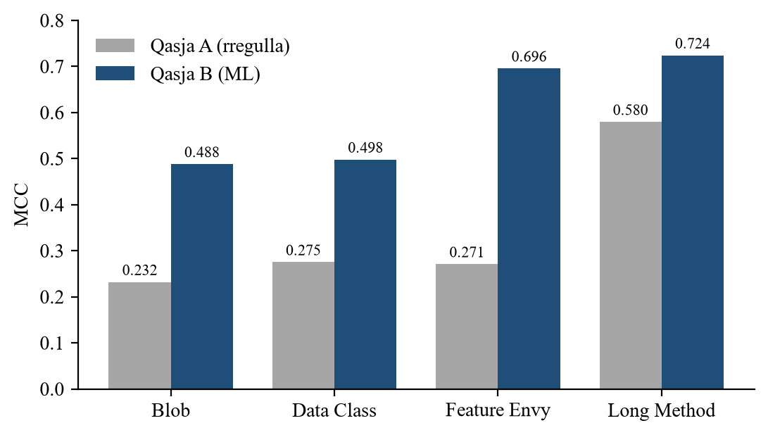
PK2 — Qasja B kundrejt A
I njëjti korpus, i njëjti kod pikëzimi
Notes:
Modeli fiton te të katër erërat, dhe përparësia mbetet mbi zeron edhe me intervale besimi të grupuara sipas depos.

Slide 9
Sa të mira janë vërtet këto shifra?
Tavani nuk është 1.0
Erë | MCC: A | MCC: B | MCC mes rishikuesve
Blob | 0.232 | 0.488 | 0.022
Data Class | 0.275 | 0.498 | 0.031
Feature Envy | 0.271 | 0.696 | 0.238
Long Method | 0.580 | 0.724 | 0.189
· Vetë rishikuesit pajtohen mes tyre me MCC 0.022–0.238. Kjo i vendos të gjitha shifrat e mësipërme në një shkallë tjetër.
Notes:
Ky sllajd e parandalon pyetjen «pse MCC-ja juaj është kaq e ulët».

Slide 10
PK3 — Qasja C: motori i refaktorimit
15 800
vende të gjetura
3 532
të transformuara
22%
e vendeve
· Refuzimi është rezultat i saktë, jo dështim: motori nuk e prek kodin kur parakushti nuk provohet nga pema e analizës.
· Arsyeja kryesore është që forma e kodit nuk përputhet — 45% e vendeve.
Notes:
Numri i vogël i aplikuar është zgjedhje konservatore dhe raportohet si e tillë.

Slide 11
Verifikimi, dhe ku ndalet
Sjellja nuk matet, ndaj nuk është pjesë e PK3
· Çdo rishkrim kalon nga javac. Pretendimi është «kompilon» ose «nuk shton lloj të ri gabimi», dhe i dyti nuk është garanci.
· I kompiluar brenda projektit të vet, verdikti më i fortë ngjitet nga 4 te 66 nga 201 rishkrime të mostrës.
· Ruajtja e sjelljes nuk verifikohet: korpusi mban vetëm skedarë .java, pa skedarë ndërtimi dhe pa varësi, ndaj asnjë suitë testesh nuk ekzekutohet dot.
· Kjo raportohet si kufizim, jo si pretendim i arritur.
Notes:
Nëse pyesin pse nuk u testua sjellja: rishkarkimi i korpusit me varësi ishte jashtë kohës dhe hapësirës; kufizimi është i shkruar te Kapitulli 3 dhe 6.

Slide 12
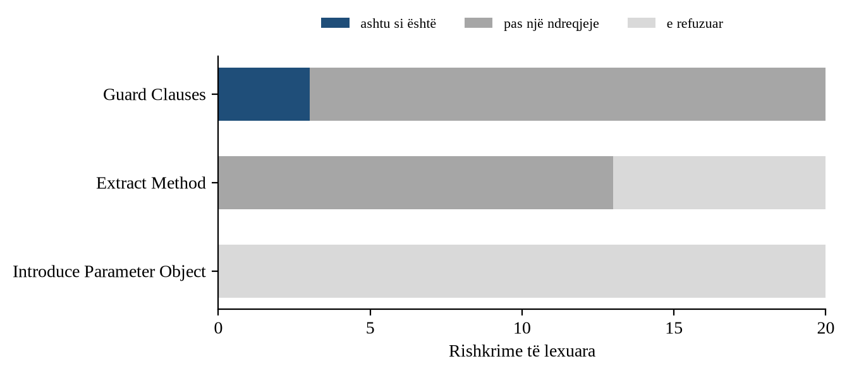
A ia vlejnë rishkrimet?
60 rishkrime të lexuara sipas një rubrike, pa parë verdiktin e kompilatorit
· Të ripeshuara: 63% të pranueshme për një zhvillues, zakonisht pas një ndreqjeje të vogël.
· Introduce Parameter Object e heq erën nga matja, jo nga kodi: lista e gjatë kalon te konstruktori.
Notes:
Guard Clauses 100%, Extract Method 65%, Introduce Parameter Object 0%. Extract Method do emër tjetër në vend të «extracted»; një rishkrim i tij nuk kompilon, ndonëse kishte verdiktin «pa gabim të ri» — gabimi ishte i të njëjtit lloj si ata që skedari i izoluar kishte tashmë.

Slide 13
Përgjigjet
· PK1 — Strategjitë janë të sakta kur ndezin, por e humbin shumicën e rasteve.
· PK2 — Po. Modeli i tejkalon pragjet fikse te të katër erërat, mbi të njëjtën ndarje dhe me të njëjtin kod pikëzimi.
· PK3 — Pjesërisht. Rishkrimet u verifikuan me kompilator dhe u rimatën; struktura përmirësohet te Guard Clauses dhe Extract Method, jo te Introduce Parameter Object. Sjellja nuk u mat.
Notes:
Formulimi i PK3 u ngushtua me kërkesë të mentores; arsyeja është te DECISIONS.md.

Slide 14
Kufizimet
Të raportuara, jo të zbutura
· E vërteta bazë është subjektive dhe rishikuesit nuk pajtohen mes tyre.
· Analiza është statike dhe nuk zgjidh tipa: varësitë semantike trajtohen konservativisht.
· Ashpërsia e derivuar u krahasua me atë të rishikuesve, rezultati doli negativ, dhe pretendimi u hoq.
· Sjellja e kodit të rishkruar mbetet e paverifikuar.
· Cilësia e rishkrimeve u gjykua nga një rishikues i vetëm.
Notes:
Më mirë t'i thuash vetë kufizimet se t'i nxjerrin ata.

Slide 15
Kontributi
· Dy qasje detektimi të vlerësuara mbi të njëjtin korpus me të njëjtin kod pikëzimi, me ndarje të grupuar dhe të deklaruar.
· Lidhja mes detektimit dhe refaktorimit e matur empirikisht: sa nga rastet e gjetura arrijnë të transformohen vërtet.
· Rezultatet negative të raportuara, jo të fshehura.
· Çdo shifër e riprodhueshme nga një skript, dhe riprodhimi u vu në provë.
Notes:
Mbyll me riprodhueshmërinë: është ajo që e dallon këtë punim.

Slide 16
Faleminderit
Pyetje
Notes:
Sllajdet rezervë vijnë pas kësaj.

Slide 17
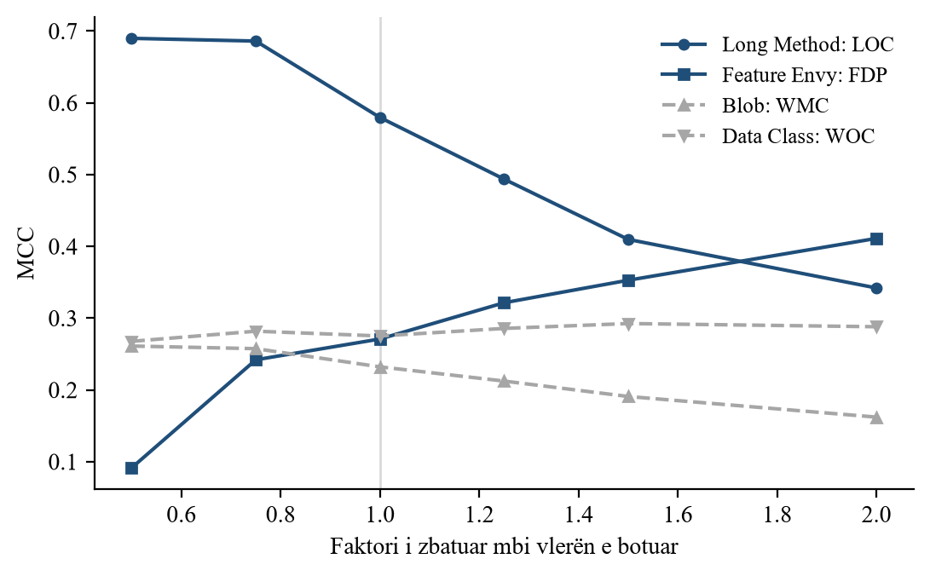
Rezervë — ndjeshmëria ndaj pragjeve
Notes:
Fshirja mat qëndrueshmëri, nuk zgjedh pragje. Dy pragje dolën të ndjeshme dhe nuk u adoptuan.

Slide 18
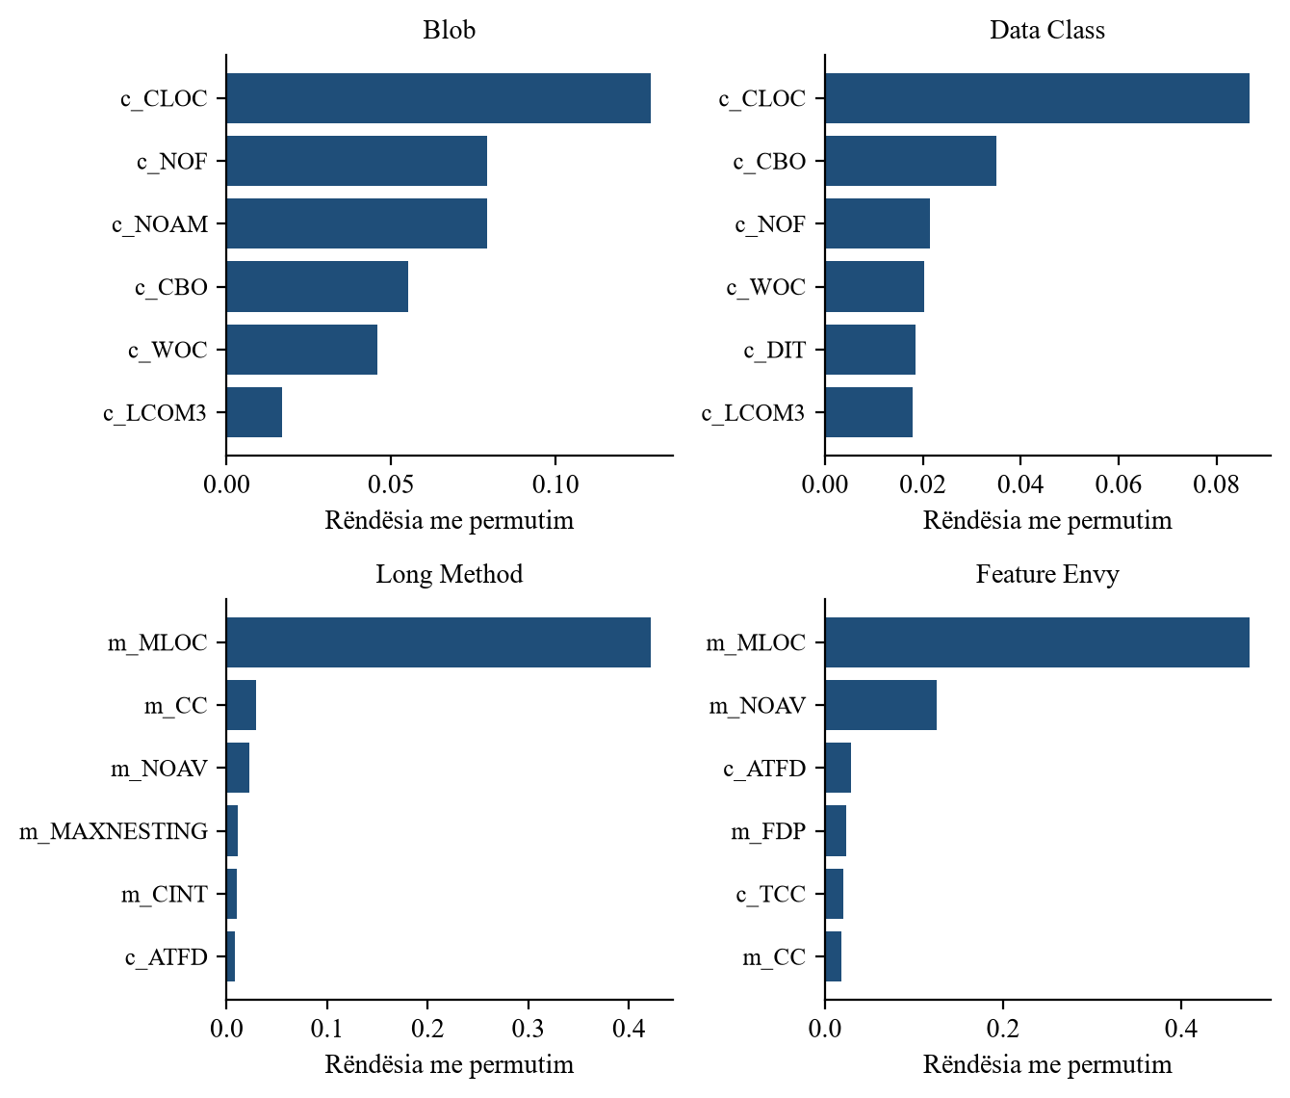
Rezervë — çka zgjodhi modeli
Notes:
Rëndësia matet jashtë fold-it, ndaj nuk anon drejt veçorive me shumë vlera.

